Slide 1
Présentation de projet
Thème: NLP-IA-AIA
Présenter par: Abdoul Fataou Hama et Mahamat Yaya Hissein

Slide 2
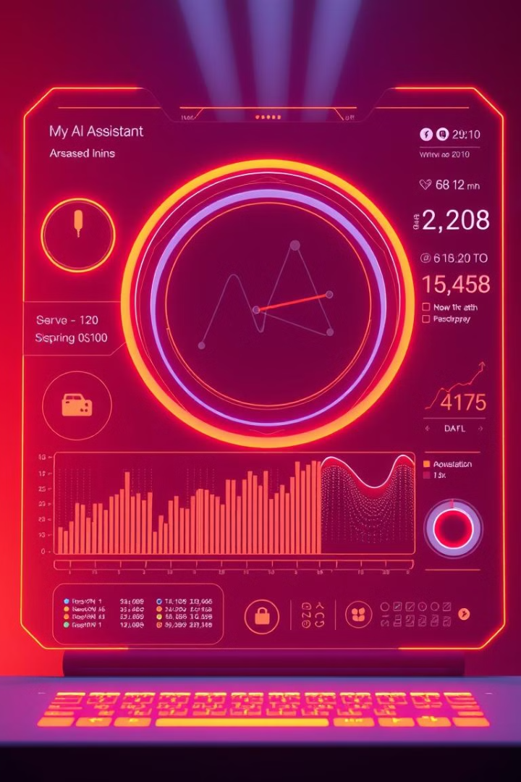
INTRODUCTION
L'essor de l'intelligence artificielle et des grands modèles de langage (LLM) offre des opportunités inédites pour la recherche scientifique et le management d'entreprise. Pourtant, l'accès à l'information pertinente et la gestion efficace des connaissances restent des défis majeurs pour les chercheurs, les doctorants, les ingénieurs et les managers.
Pourquoi un Assistant IA NLP ?
Chercheurs et doctorants : Difficultés à trouver et analyser rapidement les travaux pertinents.
Ingénieurs : Recherche d'informations techniques et support à la rédaction de documentation.
Entreprises : Besoin d'un système de veille stratégique et d'aide à la prise de décision.

Slide 3
Problématique et Solution proposées
Défis actuels
Volume massif de données académiques et techniques.
Difficultés à extraire des informations précises et pertinentes.
Temps nécessaire pour analyser et synthétiser des documents.
Solutions proposées
Résumer des articles académiques et documents techniques.
Assister à la rédaction et à la reformulation de textes.
Automatiser la veille scientifique et technologique.
Optimiser l'analyse de documents en entreprise.

Slide 4

Fonctionnalités Clés de l'Assistant IA
1
Analyse et Recherche Documentaire
2
Résumé et Extraction d'Informations
3
Assistance à la Rédaction
Recherche avancée NLP, exploration sémantique, analyse des tendances scientifiques.
Génération de résumés, extraction de citations et références clés, création de fiches de lecture intelligentes.
Génération automatique d'introductions, correction grammaticale et amélioration du style scientifique.

Slide 5
Solutions existantes d’assistant IA
ChatGPT (OpenAI) : Génération de texte, assistance à la rédaction, résumés.
DeepSeek (DeepSeek AI) : Spécialisé dans l'analyse de documents techniques et scientifiques.
Google Gemini : Recherche et traitement avancé d’informations avec intégration multimodale.
Microsoft Copilot : Assistance intégrée aux outils Microsoft pour l’optimisation du travail.

Slide 6
Comparaison des Assistants IA Existants
Assistant IA | Points forts | Points faibles
ChatGPT (OpenAI) | Très performant en génération de texte, capacité de conversation fluide | Peut parfois générer des réponses incorrectes ou non vérifiables et couteux .
DeepSeek (DeepSeek AI) | Spécialisé dans l'analyse de documents scientifiques et techniques | Moins polyvalent pour des tâches plus généralistes
Google Gemini | Intégration multimodale (texte, image, code), accès à une grande base de données | Peut être limité par la confidentialité des données
Claude (Anthropic) | Réponses détaillées et bien structurées, axé sur la sécurité et l'éthique | Moins connu et moins d'intégrations disponibles
Microsoft Copilot | Fortement intégré dans l'écosystème Microsoft (Office, Teams) | Dépendance aux outils Microsoft pour une utilisation optimale
Perplexity AI | Recherche d'informations augmentée avec sources citées | Moins interactif pour la génération et reformulation de texte

Slide 7
Architecture et Technologies de l'IA
Modèles NLP et LLM
Backend et API
DeepSeek, Mistral, LLaMA, GPT, Claude pour l’analyse et la synthèse. Sentence Transformers, BERT pour la recherche sémantique. Spacy, NLTK pour l’analyse linguistique et la tokenization.
FastAPI / Flask pour le backend. LangChain pour l’orchestration des modèles IA. ElasticSearch / FAISS pour l’indexation et la recherche vectorielle.

Slide 8

Taxinomie du Projet
Exploration et Recherche Documentaire
Résumé et Extraction d’Informations
Moteur de recherche NLP, filtrage par sujet, analyse des tendances scientifiques.
Résumé automatique, analyse des citations et références, synthèse par thématique.
Assistance à la Rédaction
Génération de contenu scientifique, reformulation et simplification, correction grammaticale.

Slide 9




Cas d’Usage Concrets de l'Assistant IA
Doctorant
Utilise l’IA pour résumer rapidement plusieurs articles de recherche sur son sujet.
Chercheur en R&D
Explore de nouvelles publications et génère des revues de littérature automatisées.
Analyste en entreprise
Extrait des tendances stratégiques à partir de milliers de documents de marché.

Slide 10
CONCLUSION
Bénéfices attendus
Gain de temps et amélioration de la productivité.
Accès facilité à des informations pertinentes.
Meilleure prise de décision pour les chercheurs et les entreprises.
Perspectives d'évolution
Intégration d'une synthèse vocale pour une interaction plus naturelle.
Fine-tuning sur des corpus spécifiques pour améliorer la précision.
Extension vers des modules de recommandation personnalisés.

